Slide 1
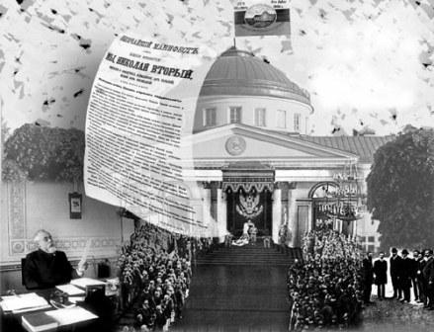
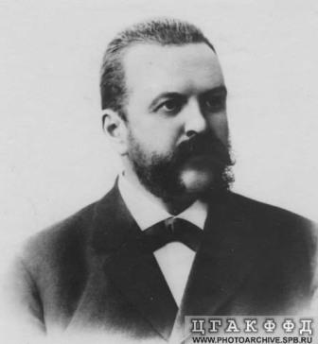
I и II Государственные Думы
6 августа 1905 года Манифестом Николая II была учреждена Государственная дума как „особое законосовещательное установление, коему предоставляется предварительная разработка и обсуждение законодательных предположений и рассмотрение росписи государственных доходов и расходов“.
Разработка положения о выборах возлагалась на министра внутренних дел Булыгина, срок созыва был установлен - не позднее половины января 1906 года.
Чупров Л.А. МОУ СОШ №3 с. Камень-Рыболов Ханкайского района Приморского края

Slide 2
Император
(утверждение)
Приобретает силу
закона
В ст. 86 Основных законов Российской империи в редакции 23 апреля 1906: была закреплена норма «Никакой новый закон не может последовать без одобрения Государственного совета и Государственной думы и воспринять силу без утверждения Государя Императора».
Из совещательного органа, как устанавливалось Манифестом от 6 августа 1905, Дума становилась законодательным органом.
Государственная
Дума
(одобрение)
Ни один закон в России не имеет силы в нарушение данной схемы.
Государственный Совет
(одобрение)
Если схема нарушена – это квалифицируется как государственный переворот
Проект
закона

Slide 3
Из 448 депутатов Госдумы I созыва кадетов было 153, автономистов (члены Польского коло, украинских, эстонских, латышских, литовских и др. этнических групп) — 63, октябристов — 13, трудовиков — 97, 105 беспартийных и 7 прочих.
Первое заседание Государственной думы состоялось 27 апреля 1906 года в Таврическом дворце Санкт-Петербурга (после приема у Николая II в Зимнем). Председателем был избран кадет С.А. Муромцев. Товарищами председателя - князь П.Д. Долгоруков и Н.А. Гредескул (оба кадеты). Секретарем - князь Д.И. Шаховской (кадет).
Состав 1 Государственной Думы России

Slide 4
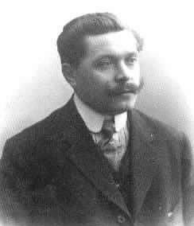
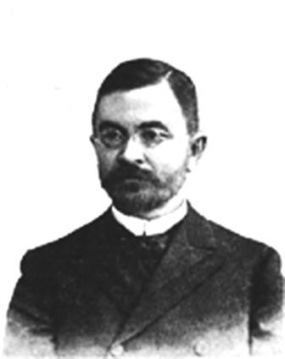
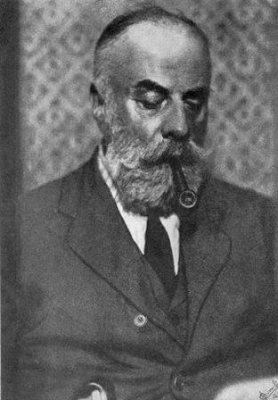
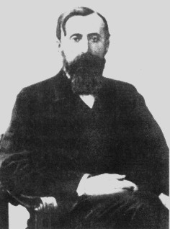
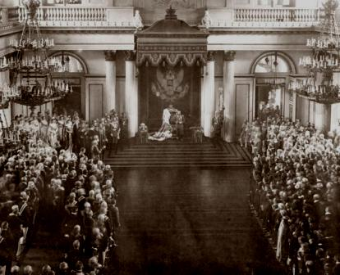
Первое заседание Государственной думы состоялось 27 апреля 1906 года в Таврическом дворце Санкт-Петербурга.
Муромцев С.А. Председатель 1-й Государственной Думы
П.Д. Долгоруков
Н.А. Гредескул
Д.И. Шаховский
Секретарь Думы
Торжественное открытие заседания Думы

Slide 5
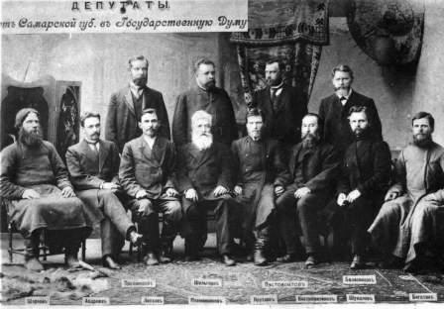
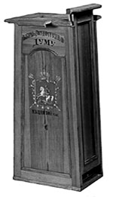
Созвана согласно избирательному закону от 11 декабря 1905 года, по которому 49% всех выборщиков принадлежала крестьянам. Выборы в Первую Государственную думу проходили с 26 марта по 20 апреля 1906.
Выборы Депутатов Думы происходили не напрямую, а через избрание выборщиков отдельно по четырем куриям - землевладельческой, городской, крестьянской и рабочей.
по землевладельческой курии — быть владельцем от 100 до 650 десятин земли в зависимости от местности, иметь недвижимую собственность стоимостью не менее 15 тыс. рублей.
Для первых двух выборы были двухстепенные, для третьей - трехстепенные, для четвертой - четырехстепенные.
РСДРП, национальные социал-демократические партии, Партия социалистов-революционеров и Всероссийский крестьянский союз объявили выборам в Думу первого созыва бойкот.
по городской курии — быть владельцем городской недвижимости и торгово-промышленных заведений, квартиросъемщиком или служащим.
по крестьянской курии — иметь домовладение;
по рабочей курии — быть рабочим предприятия с не менее 50 рабочими мужского пола.

Slide 6
Лица моложе 25 лет
иностранцы
батраки,
Не мели избирательных прав:
женщины
солдаты, матросы,
ремесленники
поденщики,
бродячие инородцы
состоящие под опекой

Slide 7
Полномочия Государственной думы
Полномочия Государственной думы и определение её места в системе органов власти
разработал
На основе:
«Сводом основных государственных законов» от 23 апреля 1906.
Манифеста «Об учреждении Государственной думы»
Законом от 20 февраля 1906 года, регулирующим порядок работы Думы
«Положением о выборах в Государственную Думу» от 6 августа 1905.

Slide 8
IV ступень
ДУМА
III ступень
Губернский сход
II ступень
Уездный сход
Уездный сход
I ступень
Волостной сход
Волостной сход
Волостной сход
Уездный сход
Уездный сход
Уездный сход
Уездный сход
Уездный сход
Уездный сход
Уездный сход
Уездный сход
Уездный сход

Slide 9
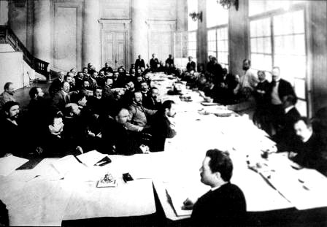
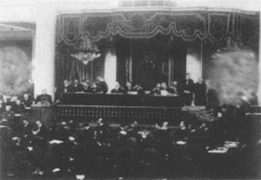
Первая дума проработала 72 дня. Обсуждались 2 проекта по аграрному вопросу:
от кадетов (42 подписи)
от депутатов трудовой группы Думы (104 подписи).
Предлагали создание государственного земельного фонда для наделения землей крестьянства.
Кадеты хотели включить в фонд:
казенные,
удельные,
монастырские,
часть помещичьих земель.
Выступали за сохранение образцовых помещичьих хозяйств и отчуждение за рыночную цену той земли, которая сдается ими в аренду.
Трудовики требовали для обеспечения крестьян
отвести им участки по трудовой норме за счет : казенных,
удельных,
монастырских
частновладельческих земель, превышающих трудовую норму,
введение уравнительно-трудового землепользования,
объявления политической амнистии,
ликвидации Государственного совета,
расширения законодательных прав Думы.

Slide 10
объявляла недопустимым принудительное отчуждение земли.
13 мая появилась правительственная декларация, которая:
Отказывала депутатам в требовании даровать политическую амнистию и расширить прерогативы Думы и ввести принцип ответственности перед ней министров.
Развитие событий:
Эсеры выдвинули «проект 33»
Дума
Решение о недоверии правительству и его замене
Правительство
8 июля 1906 Царское правительство под предлогом, что Дума не только не успокаивает народ, но еще более разжигает смуту, распустило ее.
немедленное и полное уничтожение частной собственности на землю и объявление ее со всеми недрами и водами общей собственностью всего населения России.

Slide 11
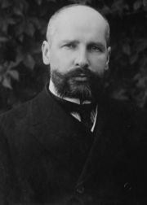
6 (19) июля 1906 вместо непопулярного И. Л. Горемыкина председателем Совета министров был назначен решительный П. А. Столыпин (сохранивший к тому же пост министра внутренних дел). 8 июля последовал указ о роспуске Государственной думы, этот шаг в манифесте от 9 июля объяснялся так:
Выборные от населения, вместо работы строительства законодательного, уклонились в не принадлежащую им область и обратились к расследованию действий поставленных от Нас местных властей, к указаниям Нам на несовершенства Законов Основных, изменения которых могут быть предприняты лишь Нашею Монаршею волею, и к действиям явно незаконным, как обращение от лица Думы к населенно. Смущенное же таковыми непорядками крестьянство, не ожидая законного улучшения своего положения, перешло в целом ряде губерний к открытому грабежу, хищению чужого имущества, неповиновение закону и законным властям.
Но пусть помнят Наши подданные, что только при полном порядке и спокойствии возможно прочное улучшение народного быта. Да будет же ведомо, что Мы не допустим никакого своеволия или беззакония и всею силою государственной мощи приведем ослушников закона к подчинению Нашей Царской воле. Призываем всех благомыслящих русских людей объединиться для поддержания законной власти и восстановления мира в Нашем дорогом Отечестве.
В манифесте также было объявлено о проведении новых выборов по тем же правилам, что и в I Государственную думу.

Slide 12
Государственная дума II созыва работала с 20 февраля по 2 июня 1907 года (одну сессию).
По своему составу она была в целом левее первой, так как в выборах участвовали социал-демократы и эсеры. Созвана согласно избирательному закону от 11 декабря 1905 г. Из 518 депутатов было: социал-демократов — 65, эсеров — 37, народных социалистов — 16, трудовиков — 104, кадетов — 98 (почти вдвое меньше, чем в первой думе), правых и октябристов — 54, автономистов — 76, беспартийных — 50, казачья группа насчитывала 17, партия демократических реформ представлена одним депутатом.

Slide 13
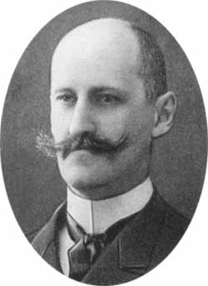
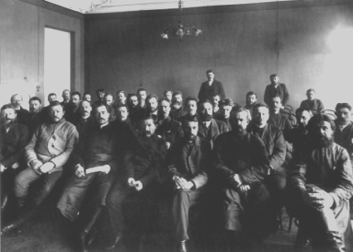
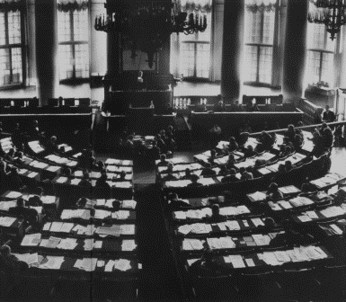
Председателем был избран кадет Ф. А. Головин. Товарищами председателя - Н.Н. Познанский (беспартийный левый) и М.Е. Березин (трудовик). Секретарем - М.В. Челноков (кадет).
Кадеты продолжали выступать за отчуждение части помещичьей земли и передачу ее крестьянам за выкуп. Крестьянские депутаты настаивали на национализации земли.
1 июня 1907 премьер-министр Столыпин обвинил 55 депутата в заговоре против царской семьи. Дума была распущена указом Николая II от 3 июня (Третьеиюньский переворот).
Головин Ф.А

